Slide 1
TSA
Timing Selection Allocation
Systematic Assetmanagement
Dr. Markus Miksa München November 2013

Slide 2
Eine Software
Die systematisch die globalen Märkte beobachtet und Tag täglich auf Chansen und Risiken reagiert in dem Sie mir Ordervorschläge für meine Portfolios macht.
Aber Software allein wär mir zu unsicher: Es braucht einen kompetenten Ökonomen der auf Grund seines Sachverstandes und der gesamten Nachrichtenlage am Markt in der Lage ist auch langfristige Chansen und Risiken intuitiv zu erfassen:
Ein Warren Buffet läßt sich nicht programmieren.
Die Kombination aus Economy + Technology ist das was es braucht um erfolgreich ein Vermögen zu verwalten
Der IT-Anteil der Technologie wird im folgenden beschrieben

Slide 3
TSA
Selection
Allocation
Timing
Marketdata
Kurse
Bilanzen
Macros
Orders Portfolios, Reports
Universes
Stoxx50
Emails
xls
faber
Data
mining
Max sharpe
a machine producing security portfolios

Slide 4
Universe
Beliebige Sets von Wertpapieren (Universes) können in TSA - Maschine eingespeist werden.
Die Wahl eines Universums ist ziemlich wichtig für die erreichbare Gesamtperformance: Wenn lahme Enten dabein sind..
Gut ist: Ein möglichst herterogener Set von Assets - wo es zu jedem Zeitraum einige gibt die einen brauchbaren Trend ausprägen.
Das führt dann zur Auswahl eines global Portfolio, und diversen Assetklassen (Aktien,Währungen, Renten, Commodities)

Slide 5
Marktdaten
Zu den Titeln sollten neben den Kursen, Begleitdaten verfügbar sein, die als Leadingindikatoren helfen das zukünftige Potential abzuschätzen.
Für Aktien: Bilanzdaten
(für das eingebaute Discounted Cash Flow – Modell)
Für Indizes – Macros (CPI, IFO,...)
Beispiele
DAX: IFO
Die Menge der vorverarbeiteten Begleitdaten eines Titels bildet seine DatenCloud.
Mittels Data.Mining wird daraus die Attraktivität des Titels berechnet.

Slide 6
Fundamentaldaten
Zurück zum Dax:
Nicht allein Preisinfos sondern auch Fundamental-Informationen hinzugeben
Geben wir doch ein bischen mehr Marktwissen hinzu: nämlich den IFO .
Wenn SMA(IF0)... ...
Verbessertes Dax-Modell

Slide 7
Universe-Beispiele
World
Stoxx50
Dax

Slide 8
Timing
Technische Signale – oder eine Kombination aus technischen Signalen und Macros/Fundamentals
-> TimingEntscheidung
WANN wird die Position gewechselt
LONG/FLAT bzw. LONG/SHORT/FLAT
(alles oder nichts Signale)

Slide 9
Selection
Es gibt ein technisch-fundamentales Ranking:
eine Qualitäts-Zahl für jedes Asset des Universums.
Ein nTopk-Selektor pickt sich die n besten Titel heraus – bzw. wenn ein Titel schon ausgewählt ist genügt es auch, wenn er zu den k besten Titeln zählt um dabei zu bleiben.
(beachte k > n)

Slide 10
Allocation
Für die n besten Titel wird die passende Gewichtung gesucht.
Also nicht mehr eine Alles oder Nichts – Entscheidung, sondern so abgestimmt dass sich die Schwankungen der Einzeltitel untereinander möglichst so gegenseitig verringern, dass die resultierende Portfolio-Equity möglichst glatt – aber doch noch performant ist.
Kompromiss aus Glätte und Return finden:
heißt: SharpeRatio optimieren
Kosten: Transaktionskosten – siehe turnover

Slide 11
Orders
Der Unterschied der neuen Allokation zur alten Allokation wird mittels Wertpapiertransaktionen ausgeglichen.
Die Orders werden in xls-Sheets geschrieben und via email verschickt.

Slide 12
Die Datencloud
DAX | Faber | Faber IFO | ES | Zinsspread
S&P500 | Faber | US-Arbeitsmarkt | RSI | MACD
Für jeden Titel unseres Portfolios lässt sich eine ganze Datenwolke von Marktinformationen
Preise, Fundamentaldaten und Berechnungen (Indikatoren) dazu darstellen.
In vergangenen Zeiten war es fast unmöglich damit zu arbeiten:
Zwei Fragen stellten sich:
Welche Daten der Cloud sind von Relevanz ? (feature detection) +
Wie läßt sich aus den Daten die für die Zukunft passenden Positionierung (Long/Short/Flat) ablesen (modell)
Es ist klar, dass es einfach viel zu viele Möglichkeiten für Regelwärke gibt um die alle noch Hand zu finden (wie beim einfachen Fabermodell) und zu testen.

Slide 13
DataCloud
Universal | Individual
SharpeRatio SMA(200) Garch | Earnings, Ifo ...
Individual: feature nicht für alle zeitreihen wichtig sind, sondern nur für die gewählte
(ifo für dax .. Aber weniger wichtig für S&P500)

Slide 14
Neue Werkzeuge: DataMining
Unser Problem: Wie kann ich Zusammenhänge in der Datenwolke finden
Haben wir nicht nur im finance-Bereich – sondern in vielen anderen Bereichen auch (Beispiele aus dem Geo-Heft)
Und in den letzten Jahren hats es heftige Fortschritte gegeben wie man mit solchen Problemen umgeht
Und die neuen DataMining Werkzeuge enthalten Werkzeuge die uns hier helfen können:
Classifizierer (fit + predict)
Einen classifier „trainiere“ ich mit historischen Daten (die Merkmale)– und einem Target (z.B.Long/Short) was er mit diesen Merkmalen in Verbindung bringen soll.

Slide 15
Classifier
Fit: Der Classifier spuckt dann aus:
A) Eine Liste welche Merkmale wie relevant sind
Beispiel
B) Ein Modell – er lernt also automatisch das Regelwerk
Er sagt mir wie gut das Regelwerk auf Daten funktioniert die er noch nie gesehen hat
Predict:
Dann kann man ihn zum Berechnen der zukünftigen Sollwerte (Long/Short/Flat) heranziehen.
Er gibt sogar in einer Zahl 0..1 an wie sicher er sich in seiner Entscheidung ist.
Natürlich kann (und sollte man) ihn, wenn neue Marktdaten eingetroffen sind, mit diesen nachtrainieren.

Slide 16
Vorteile und Ergebnisse
Jetzt können wir eine riesige Anzahl von Marktmessungen im Vermögensmanagement einsetzen. Ganz egal ob es sich um technische Indikatoren handelt, oder Fundamentaldaten
Das System lernt selbstständig das Modell und identifiziert selbstständig die relevanten Parameter.
Werden die Ergebnisse dabei besser ???
Wie auch beim Bau von Raketenmotoren ist das Prinzip einfach. Wasserstoff+Sauerstoff tritt aus einem Ventil – man hält ne Flamme dran und die Rakete fliegt.
Damit das ganze stabil und performant läuft brauchts aber sehr viel Engineering-Know-How über das wir hier nicht sprechen wollen. (zum einen weil dazu sehr erhebliche mathe- und informatik-Kenntnisse benötigt werden , zum anderen weil wir die technologischen Einzelheiten als Firmeneigentum schützen)

Slide 17
Ergebnisse
Ablauf-Schaubild: Für jeden Titel, jeden Tag:
Bilder zu randomForest-Timing für Dax, S&P ... und einfache Portfolio-Performance.
Marktdaten holen
Merkmale berechnen
Fit (montalich)
predict
Buy/sell

Slide 18
Ausgangsuniversum festlegen Marktdaten beschaffen
Aktien des: Dax, Dow, StoxxE50
Kurse, Fundamentals (von advfn, quartals-reports earnings,... ) Indizes: ifo, ...
Euro – Stoxx-Branchen + Währungen + LänderIndizes STOXXEurope600 AutomobilesParts STOXXEurope600 Banks STOXXEurope600 Basic Resources STOXXEurope600 Chemicals STOXXEurope600 ConstructionMaterials STOXXEurope600 FinancialServices STOXXEurope600 Food Beverage STOXXEurope600 HealthCare STOXXEurope600 IndustrialGoodsServices STOXXEurope600 Insurance STOXXEurope600 Media STOXXEurope600 OilGas STOXXEurope600 PersonalHouseholdGoods STOXXEurope600 Real Estate STOXXEurope600 Retail STOXXEurope600 Technology STOXXEurope600 Telecommunications STOXXEurope600 TravelLeisure STOXXEurope600 Utilities USDEUR, USDCHF, USDGBP, ATX, CAC40 ,Dax, AEX_General Swiss_Market FTSE_100
USA ConsumerCyclicals,ConsumerStaples,Energy,Financials,HealthCare,Industrials,Materials,Technology,Utilities'
Welt-ETF
Swiss_Market FTSE_100 Nikkei225 Jakarta_Composite Dow Nasdaq100 MDAX Dax USDEUR SuP500 SmallCap600 EmergingMarkets InternationalEquity RealEstate Oil Treasury 5YearNote Stoxx50E sx5r sg2r sv2r Gold

Slide 19
Merkmale + Indikatoren berechnen „BigData“ – die Datencloud
Technische Indikatoren
Sharpe, MaxDD,Kelly, Cgar, faber, expected Shortfall, vola, RSI, garchforecast, sma90, sma60, sma200, slope90, slope200, calmar,14 Day Stochastic , Volume x Momentum()- … laged-values
relative Lage zu Support-Resistance – Lines, (Bollinger, Channel, …)
Fundamental Faktoren
Earnings per Share, Sales exception, Common Shares Outstanding, Common Equity, Dividends, Cash Flow, Price / Earnings, Price / Trailing Sales, Price / Trailing Cash Flow, Dividend Yield, Price / Book Value, Consecutive Quarters of Positive Changes in Trailing 12 Month Cash Flow, Consecutive Quarters of Positive Change in Quarterly Earnings, (Industry Relative) Trailing 12 Month Sales / Assets, 4 Week Industry Relative Return, Discounted Cash Flow , Intrinsic Value
Wirtschaftsindizes
ifo. Cud(ifo,3), ifo-runMax(ifo,5), Consumer Confidence Index

Slide 20
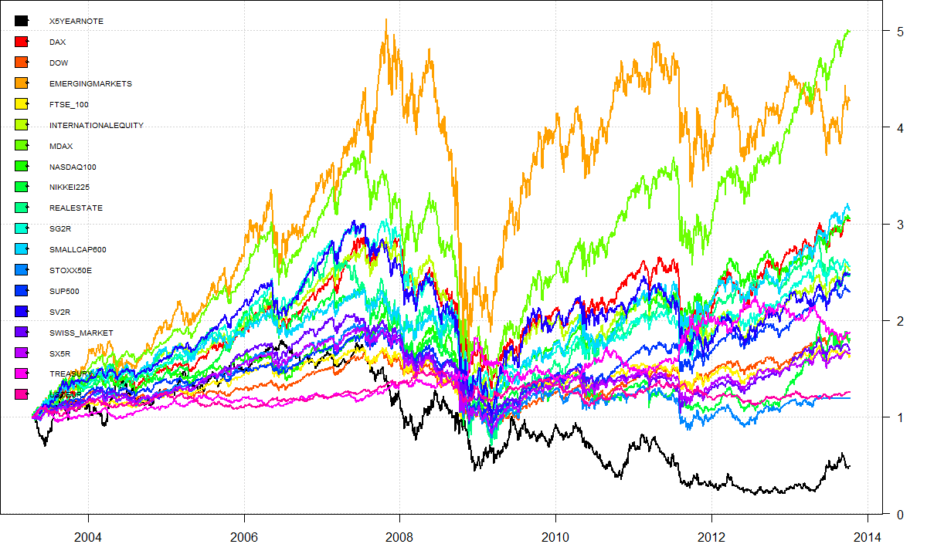
Kurse

Slide 21
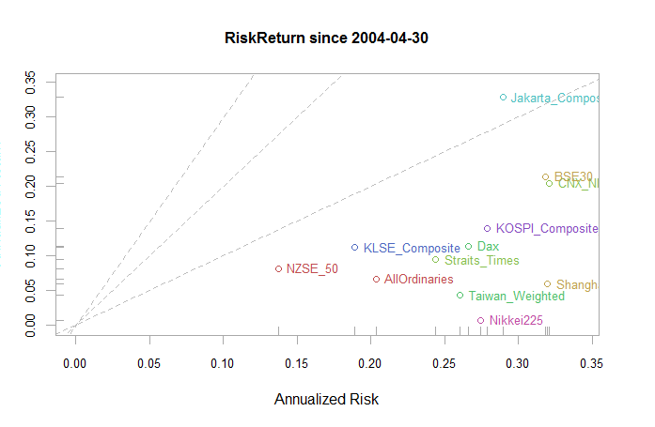
Risk-Return-Profile

Slide 22
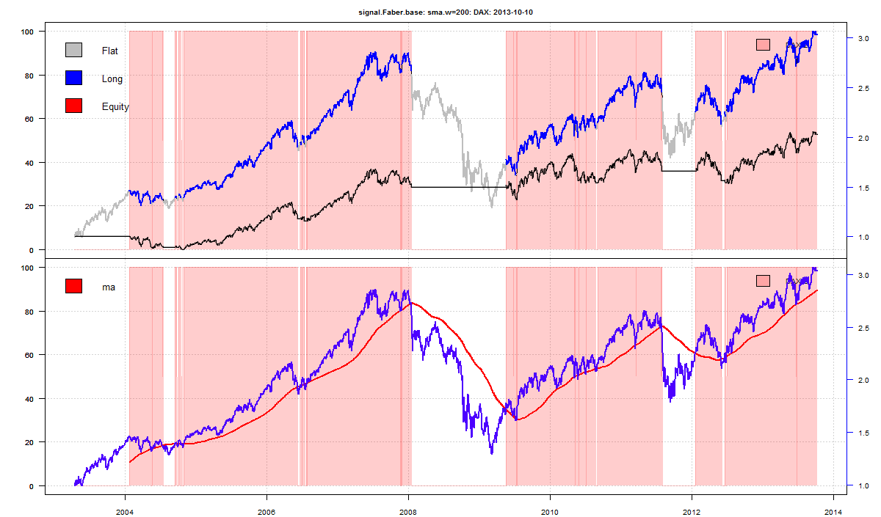
Technische Timing-Systeme: faber-dax
" Single Symbole Results " "60 Trades #!"
"Haltedauer 45.283333 Tage"
"sharpe: 0.550733"
"last(eq) 2.030303"
"Cgar 6.981981"
"MaxDD -18.603789"
"calmar 0.375299"

Slide 23
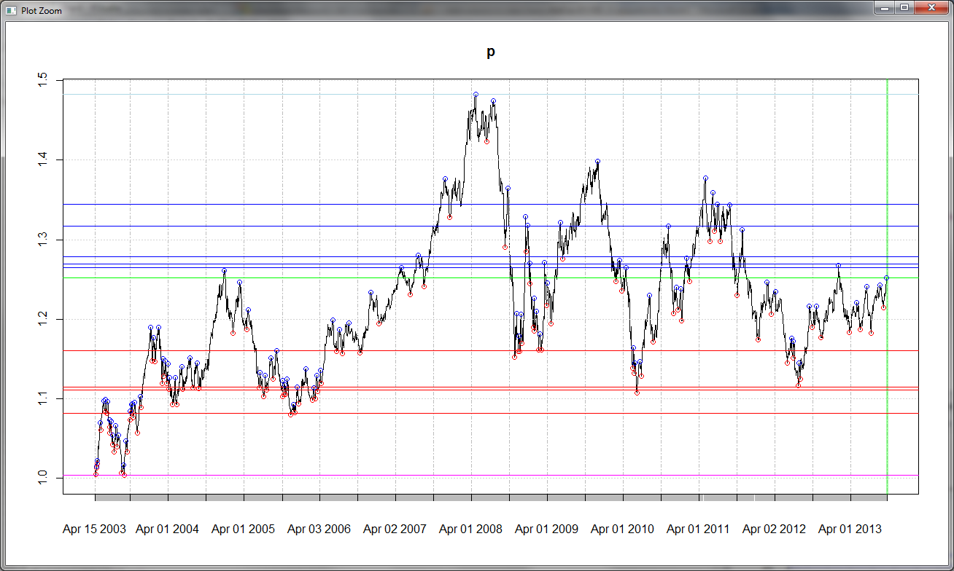
Support-Resistance

Slide 24
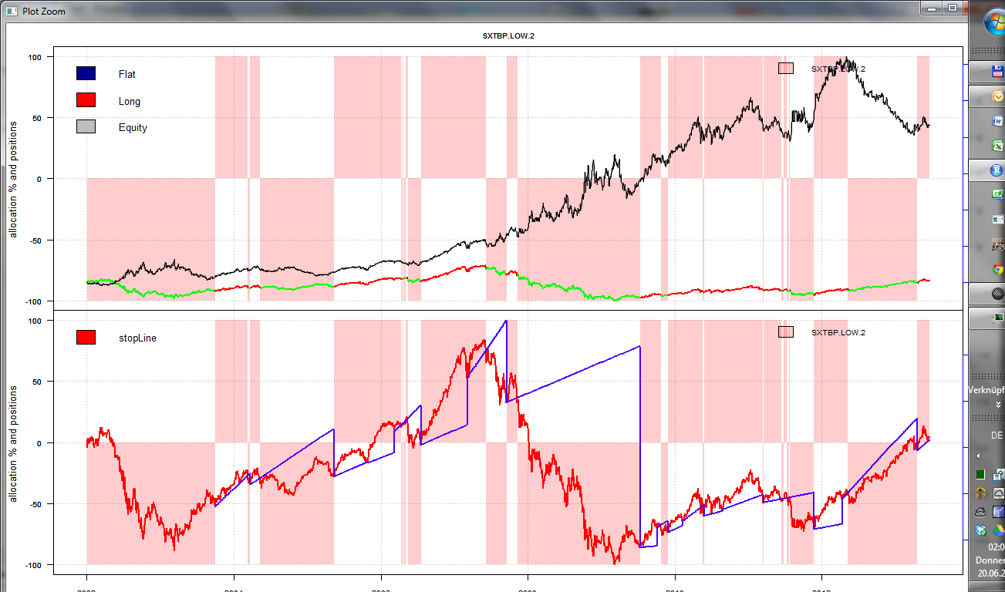
Channel-Timing-System

Slide 25
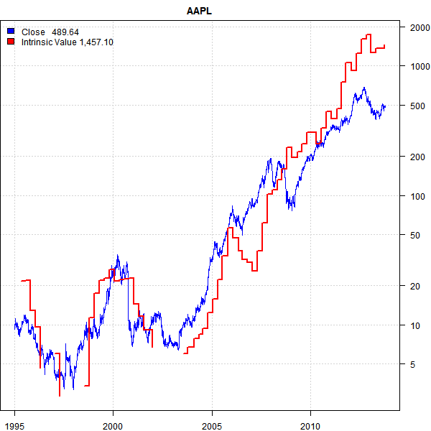
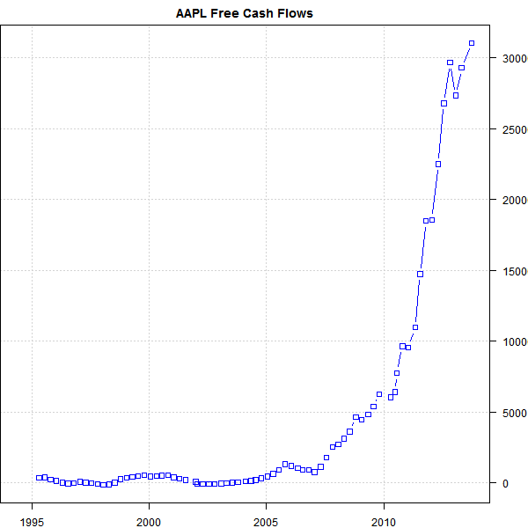
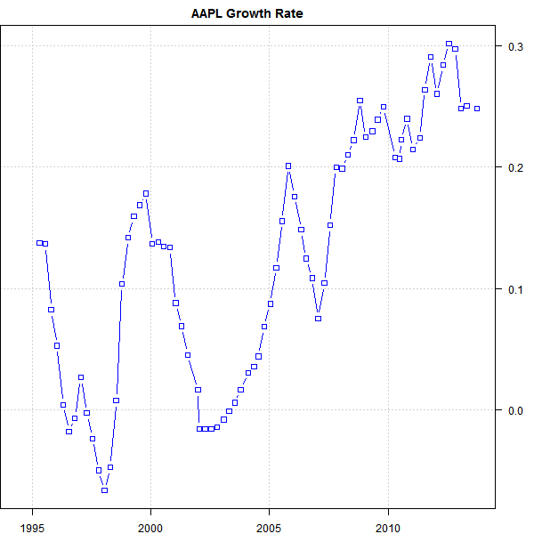
Beispiele: Discounted Cash Flow Apple

Slide 26
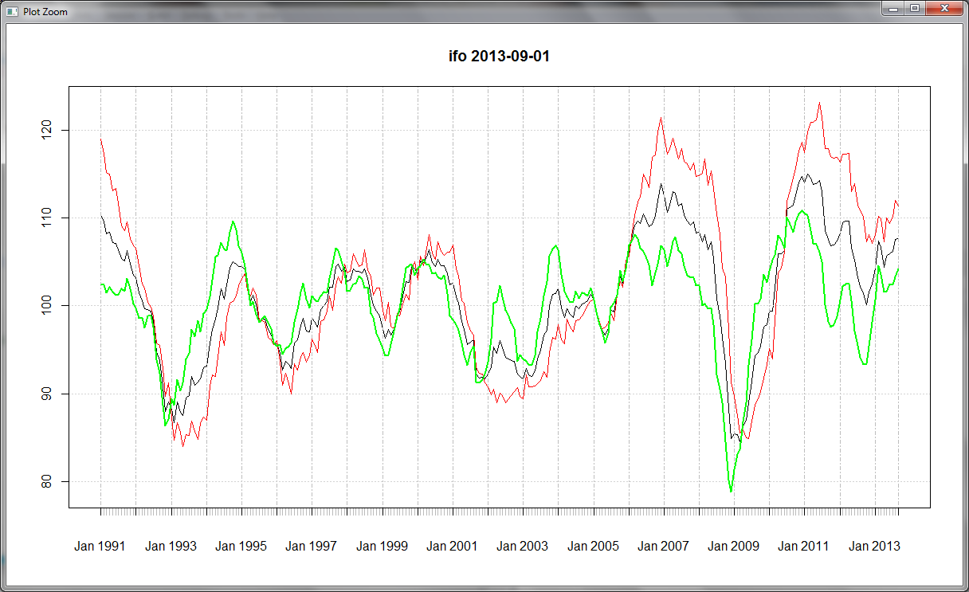
Ifo, Consumer Confidence Index (Eckhard‘s findings)

Slide 27
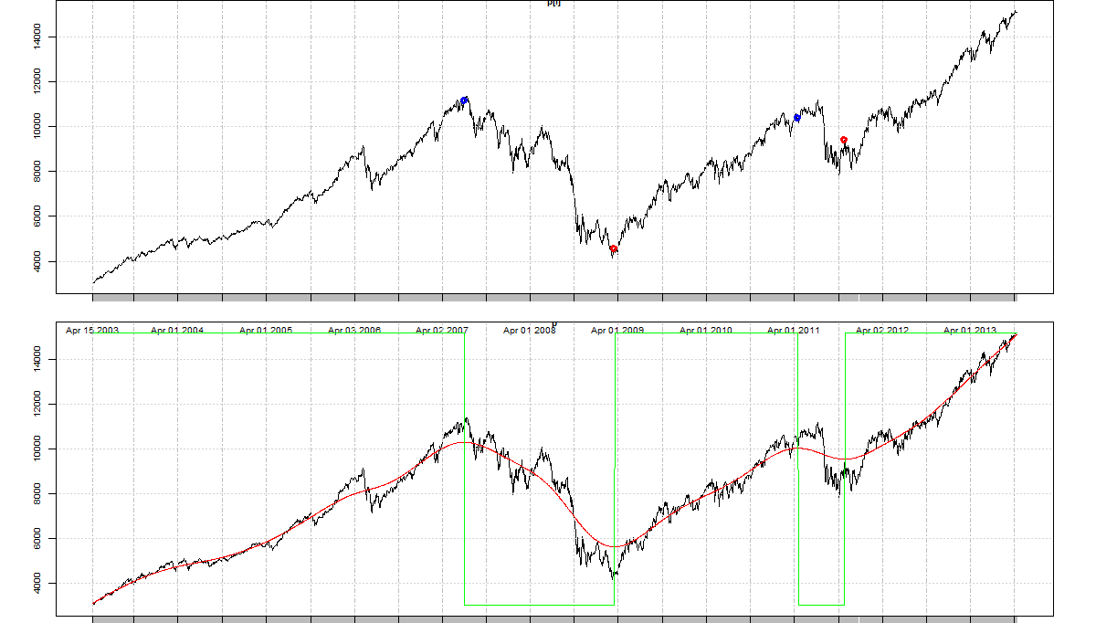
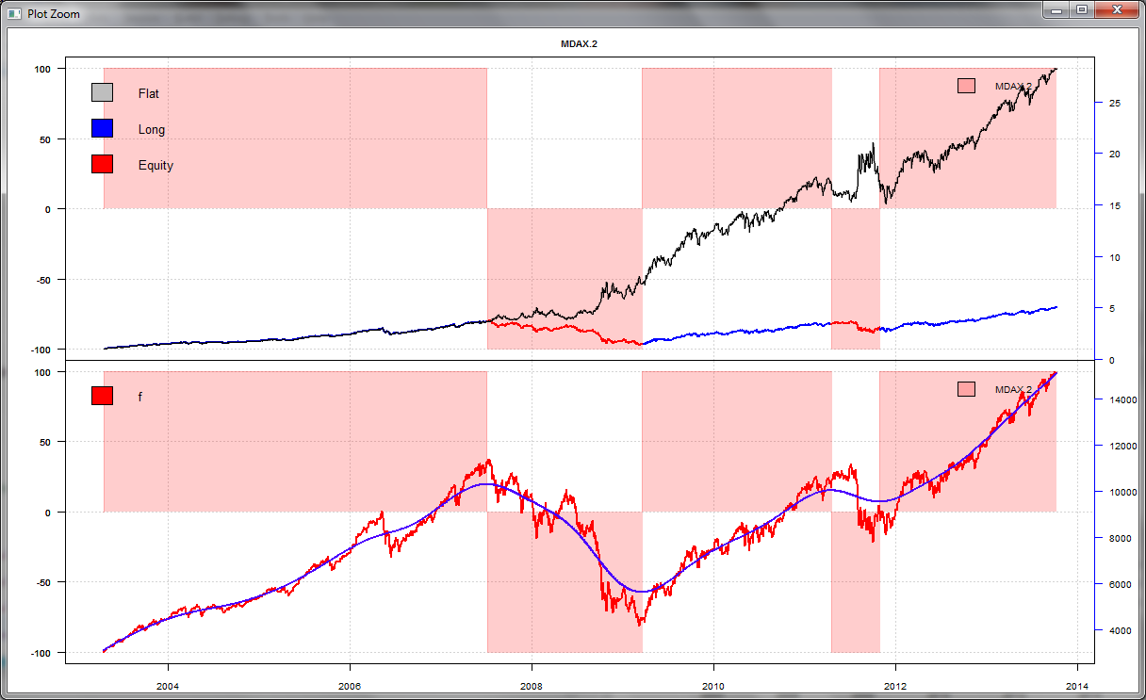
Target – Berechnung
Target -Test

Slide 28
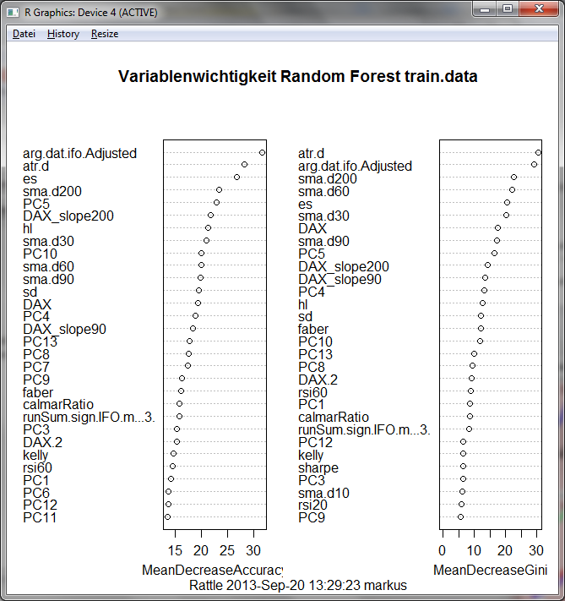
Identifikation der Merkmals-Relevanz

Slide 29
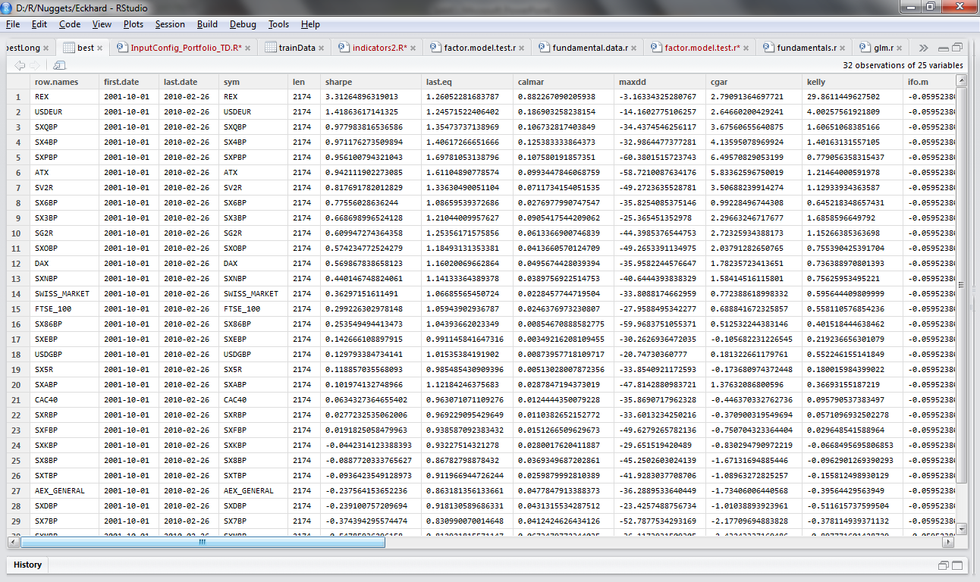
Die DatenCloud ca. 90 bis 120 Kennzahlen pro Titel

Slide 30
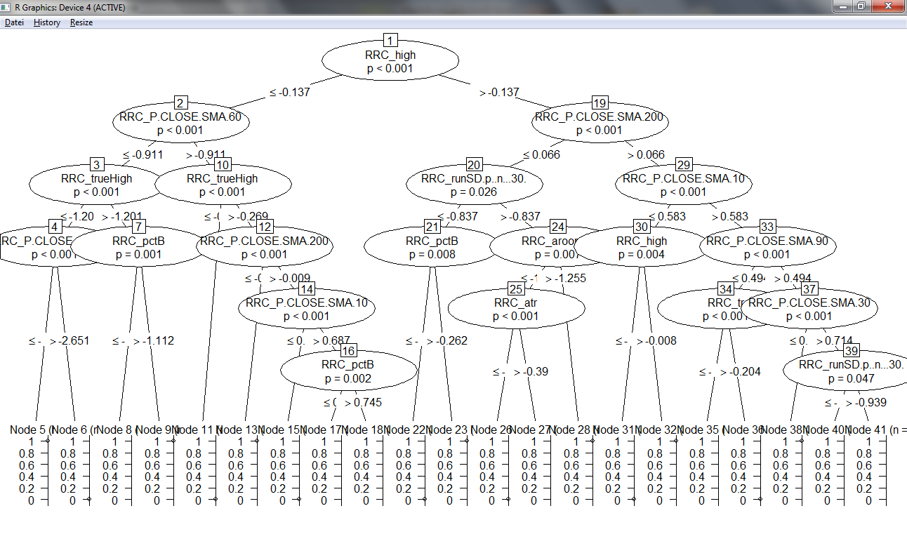
Datamining Modell nachvollziebarer Entscheidungsbaum

Slide 31
Verdichtung der Datencloud zu einer Titel-Selektion
Jeder Assetmanager kennt duzende solcher Faktoren
Wie kann diese Informationsvielfalt konsistent in ein Portfolio überführt werden ?
Lösung:
Datamining + PortfolioOptimierung
Datamining
Selektion
Portfolio Optimierung

Slide 32
Datamining
Herzstück ist ein Algorithmus der lernt
welche der vielen Faktoren jeweils von Bedeutung sind
welches Modell daraus eine klare Positionsempfehlung erstellt
wie sicher sich das Modell damit ist (Confidence )
2 Zahlen pro Titel:
Position (1/0/-1) + Ranking (fließkomma-Zahl)

Slide 33
Optimierung mit welchen Stückzahlen (Anteile am Gesamtvermögen) kauf ich empfohlene Titel ?
Drei konkurierende Ziele:
Datamining-
Ranking
Riskmanagement+
Transaktionskosten
Vormonats Portfolio
Monatliche Titelselektion
nTopK- Titel
Unnötige Transaktionskosten- vermeiden
Korrelationen der Zeitreihen
(expectedShortfall-Minimierung) ->Glättung des Portfolioertrags „Schwankungsausgleich“
unkorrelierter Titel
Finde den optimalen Mittelweg: Optimizer
Portfoliogewichte + Umschichtungen (Orders)

Slide 34
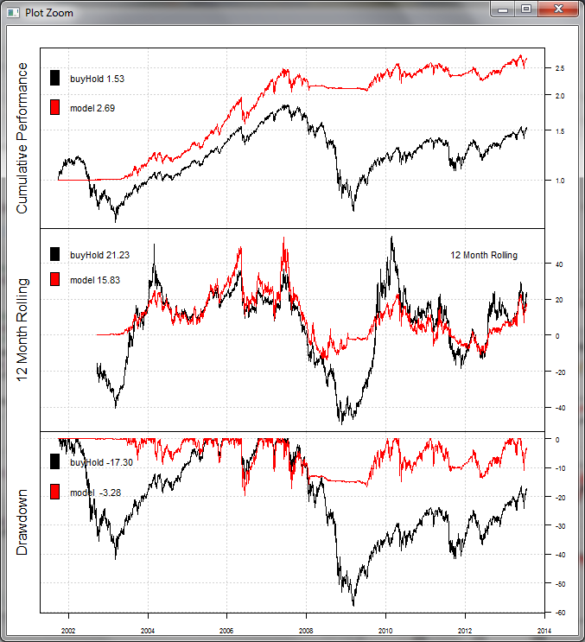
Portfolio-Run - >pdf

Slide 35
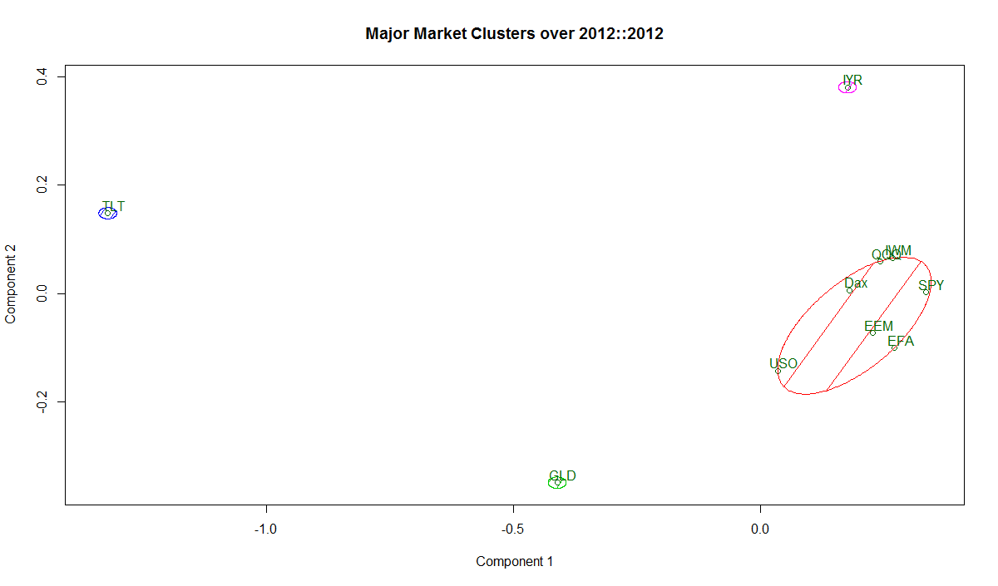
Portfolio-Strategien
Heuristisch
Schnelle Optimierung
min-Var, Max-Sharpe, Min-DrawDown
Ergebnisse: PDF
Komplexe-Zielfunktion - simulated annealing

Slide 36
Komplexe Zielfunktionen
Hauptgefahr: Hohe Transaktionskosten und Blindheit gegenüber Marktinformationen (weil lediglich Preis-Informationen berücksichtigt werden)
Schöner ist wenn man eine Zielfunktion definiert die da lautet:
Sorge für eine gute Performance und ferner:
+ Vermeide hohe Rückschläge, (min: „expected Shortfall“)
+ Vermeide unnötige Transaktionen (T-Kosten vermeiden)
+ Kaufe Titel für die wir einen möglichst positiven Marktausblick haben
Optimierer für solche Zielfunktionen sind heftig kompliziert und brauchen viel Rechenpower. (genetische algorithmen, simulated annealing...)

Slide 37
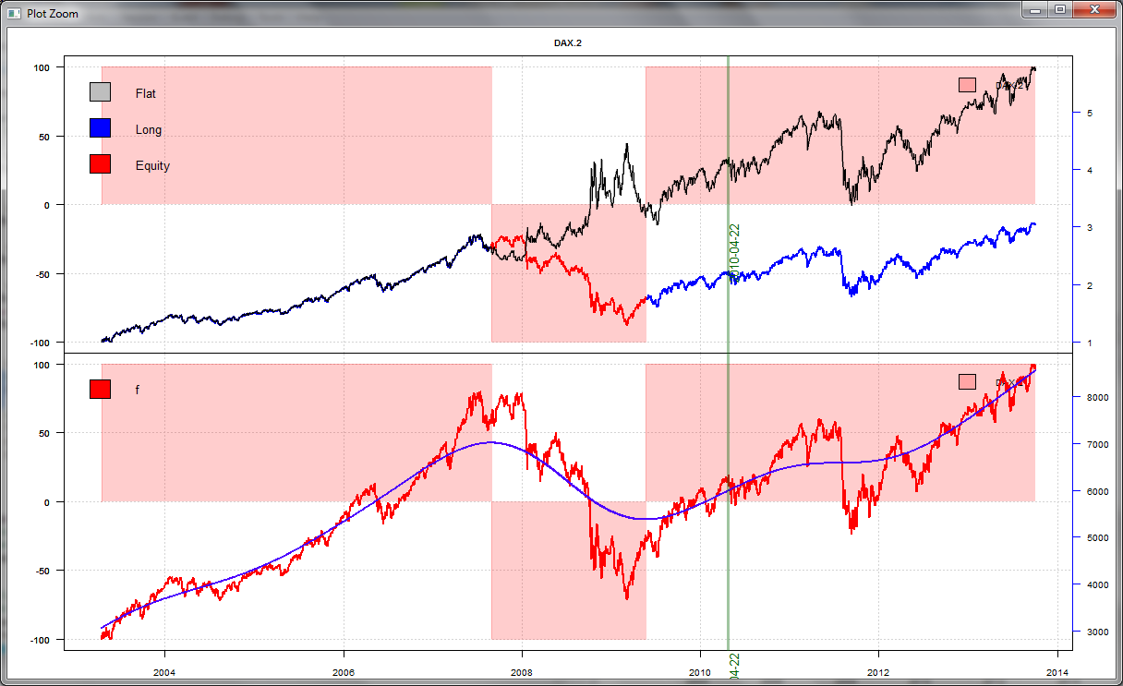
Modell-Lernen: Target + Feature

Slide 38
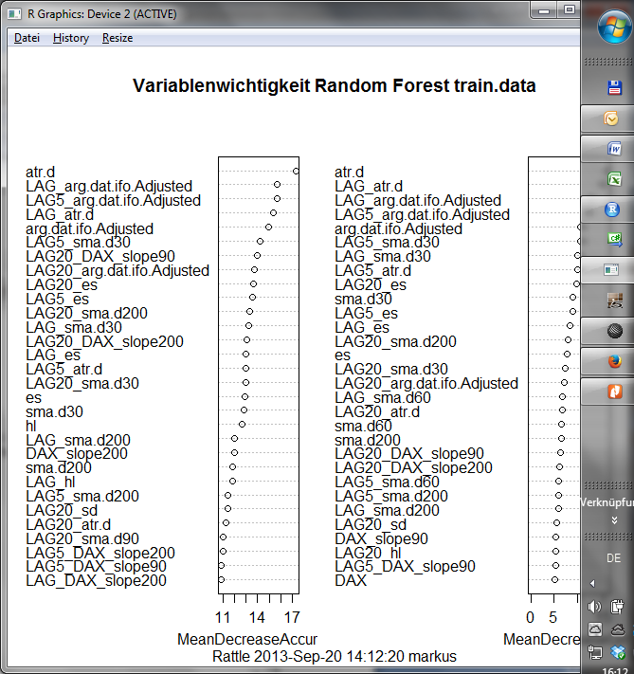
Identifizierung der erfolgskritischen Merkmale

Slide 39
Ablauf:
Zu jedem Assetallocation-Zeitpunkt:
Merkmale berechnen
Dataminer trainieren
Dataminer benutzen für die Empfehlung
Empfehlung in Optimierer geben
Umschichtungsvorschläge umsetzen

Slide 40
Resultate: Dax-Datencloud

Slide 41
Gesamtablauf
Wir verbinden Marktanalyse / Titelselektion / Stop / Gewichtsberechnung / Ordergenerierung / Perfanalyse
Marktdaten holen
Merkmale berechnen
Fit (montalich)
Predict
(timing)
Titelauswahl
AssetAlloc
Stop
Buy/sell
PortfolioPerformance

Slide 42
Asset-Allocation
Wie sieht das aus wenn man die Gewichte (also welche Stückzahlen jeweils zu kaufen sind) über eine „Assetallocation-Strategie“ berechnet ?
Jetzt haben wir schon ganz gute „Timing-Modelle“ (Faber+IFO) für die Dax-Titel und den Dax-Index

Slide 43
Assetallocation
Wir haben jetzt jede Aktien zu gleichen Anteilen gekauft (Kuchendiagramm malen).
Dazu haben wir das Portfoliovermögen in 32 gleich große Anteile (a 100T€/32) geteilt. Wenn eine Aktie long war haben sie für diesen Betrag gekauft, andernfalls haben den Betrag in den den „lahmsten“ Titel (REX) investiert.
Performance-Plot
Andere Allocations-Strategie wären:
Wenn du in Aktien gehst: Kaufe die Titel des Dax die Long sind –und zwar mit dem Gewicht dass sie im Dax-Index haben. (eine Strategie sich stark an die zufällige Zusammensetzung des Dax-Index der deutschen Börse anlehnt)
„heißt benchmarkorientiert“
Besser wäre eine am meinem Anlageziel (7% performance+ geringe Rückschläge) orientierte Strategie:
Kaufe die Titel des Dax die Long sind – und zwar so gewichtet, dass die Schwankungen der Einzeltitel sich möglichst gegenseitig neutralisieren und so die Rückschläge (drawdowns) in der Wertentwicklung des Portfolios (equity-Kurve) möglichst klein sind. Ziel: eine bessere SharpeRatio wie der Dax und wenigstens 7% pro Jahr.
BuyShareRatio.StopToMinRisk
Das Rechnewerkzeug dass man dafür braucht heißt „Optimierer“

Slide 44
Optimierer
So ein Optimierer bekommt ein Ziel dass er optimieren soll (z.B. Die Sharpe-Ratio, oder die Jahresperformance ...)
Dann würfelt er so lange die Gewichte der Long-Titel – berechnet wieder die Ziefunktion – und merkt sich die neuen Gewichte wenn der dem Ziel näher gekommen ist
Bei manchen Zielen geht das Fix:
Z.B. MaxSharpe, oder MinVar,...
Perf-Kurven zeigen und analysieren

Slide 45
Gesamtablauf
Wir verbinden Marktanalyse / Titelselektion / Stop / Gewichtsberechnung / Ordergenerierung / Perfanalyse
Marktdaten holen
Merkmale berechnen
Fit (montalich)
Predict
(timing)
Titelauswahl
AssetAlloc
Stop
Buy/sell
PortfolioPerformance

Slide 46
Global-Portfolio und StoxxBranchen
Und US-Einzeltitel – Portfolio...
+Paar-Portfolios:
Und Dax/Rex- Portfolio, bzw. Stoxx/XX-Portfolio bzw. S&P/Treasury
Diese Portfolios sind direkt handelbar (mit ETFs, oder Futures)
nicht KAGG-compliant, nicht T-Kostenopitimiert (gr. Volumina)
Für die VV haben sie Produkt-Charakter- für das Assetmanagement nur Empfehlungskarakter (im Sinne Assetallokation, oder Musterportfolio)
Man könnte damit Publikumsfonds auflegen (teuer im Sinne seed – money) – oder – (viel billiger – und für den objektiven Nachweis der Performane völlig ausreichend:
WikiFolios ☺
http://www.wikifolio.com/de/Publish/Advantages

Slide 47
Meta-Portfolio
Steuer ein persönliches RiskReturn-Ziel an indem du die Einzelprodukte kombinierst :
Dabei wird das Beimisch-Exposure dann erhöht, wenn die Gesamtsicherheit
(ES gering + MarketSicherheit hoch + noch eine Underperformance zum InvestZiel vorhanden ist)
(ab 7% wird heruntergeregelt)
Die MarketSicherheit ist die Summer der Sicherheit der EinzelAssetPositionierungen

Slide 48
Inhalt
Dr. Markus-Miksa-Consulting
bietet die Entwicklung quantitativer Anlagestrategien im Assetmanagent an.
Zentrales Werkzeug dafür SAM.
Entwickelte Strategien sind aktuell (siehe pdf-Anhang)
nTopKmaxSharpeTimed - World - long
...

Slide 49
SAM
Systematisches Asset Management
Computerunterstützung Selektion + Timing +
Assetallocation + Ordergenerierung +
Reporting
Produktion
Langfristig fundamental definiertes Universum
SAM
Quantitatives Assetmanagement

Slide 50
SAM –Software
SAM ist eine quantitative Werkbank für die systematische Vermögensverwaltung
SAM ist eine Backtest- und Produktionsumgebung für die Entwicklung und den Betrieb integrierter Assetallcoations- und Timing - Modelle.
Performance-relevante Bausteine wie Taktische Titelauswahl, Assetallocation Riskmanagement werden in Form von erweiterbaren R-Bibliotheken zu einem integriertem Produktionssystem für den Assetmanager verbunden.
Die einzelnen Bibliotheken benutzen neueste Verfahren der Statistik, Mustererkennung und des computerbasierten DataMinings um im kontinuierlichen Tageseinsatz bei klar begrenztem Risiko Ertrag zu generieren.
Ziel ist eine stetige Outperformance bei geringst möglichen Drawdowns.
SAM ist das Werkzeug mit dem unterschiedlichste Anlagestrategien für den Kunden entwickelt werden

Slide 51
SAM
Titel Universum
nTopK
selektion
Asset allocation
Risk management
Management - Bausteine:
Orders

Slide 52
nTopK-AA-Stop - Stratgie
Unsere zur Zeit favorisierte Stratgie
Bei dieser Stratgie wird als
INPUT
jährlich ein internationales ETF/Future Universum vom Anwender/Analysten vorgeben die zu seiner fundamentalen Marteinschätzung passen. (Grobauswahl von Märkten, Regionen, Assetklassen). -
z.B. Die 40 wichtigsten Aktien- + Rentenindizes + Währungen und Commodities

Slide 53
nTopK
Monatlich ( oder auch zu besonderen Events) findet eine Assetallokation statt.
Dazu findet eine quantitative Attraktivitäsbeurteilung (Ranking) des Titeluniversum – nach einer Vielzahl quantitativer Attraktivitätskriterien statt. ( fundamentale und technische Merkmale). Die Gewichtung und Auswahl der Beurteilungskriterien unterliegt selber einem statistischen Lernalgorithmus und ändert sich algorithmisch im Laufe der Zeit.
Es erfolgt eine Auswahl der n attraktivsten Titel für den kommenden Monat statt. (Hohe Selektions - , geringe Timingkomponente).
Diese Titel bilden das aktuelle Allokationsuniversum für den kommenden Allocationsabschnitt.
Ein einmal dazugehörender Titel verbleibt so lange in diesem Set wie er noch zu den K attraktivisten Titeln zählt (K > n ).
Diese Komponente ist optional. (es gibt auch prognosefreie Strategien)

Slide 54
Assetallocation ( AA )
Die Aufgabe besteht hier für die Titel des Assetuniversums Gewichte zu finden, die zu einer möglicht optimalen Risiko-Return-Struktur des Portfolios führen.
Hier kommt eine ganze Bibliothek unterschiedlichster Portfoliooptimierer zum Einsatz.
Verfügbar sind zur Zeit ca 10 Algorithmen wie
Min.var, Risk.parity, Max.Sharpe, Min.corr, Min.downside, ...
Wie alle anderen Leistungsbausteinen wird auch das AA-Modul kontinuierlich um neue Algorithmen ergänzt.

Slide 55
Risikomanagement
Täglich operierende Timing-System auf
A) Einzeltitel-Ebene
Keine Position ohne Stop
Die Berechnung und Überwachung optimaler Stop-Limits erfolgt voll algorithmisch. Im Hintergrund werden dazu für jeden Einzeltitel kontinuierlich ein ganzer Set von Timing-Systemen adaptiert.
B) Portfolio-Ebene
Expected-Shortfall - Risk –Begrenzung durch Exposure- Steuerung auf Portfolioebene. (Das Exposure wird durch Future-Hedge-Positionen derart reduziert, das der zu erwartenden Max-Loss auf das akzeptierte Risikomaß begrenzt wird)

Slide 56
Reporting und Output
SAM berechnet alle relevanten Performance- und Risikokennzahlen. Es passt die quantitativen Algorithmen kontinuierlich den Martgegebenheiten an (lernfähig).
Für alle Positionen werden Orders und Exit-Limits berechnet. Alle Transaktionen und Kennzahlen können in PDF und Excel-Sheets exportiert und automatisiert als email versandt werden.
Marktdatenschnittstellen gibt es zu unterschiedlichen Internet-Providern und Bloomberg.
Broker können bei Bedarf automatisch angebunden werden.
SAM ist ein offenens System: Es wird kontinuierlich um Algorithmen und Anlagestrategien erweitert.

Slide 57
Konzept des Produktionslabors
Analogie zur Autoindustrie:
Verschiedene Kundenprodukte (Autos/Fonds) werden aus einem einheitlichen Set von Basiskomponenten (Motoren../ Leistungsbausteinen) kombiniert.
Die Produktion besteht aus zwei Phasen:
A) Dezentrale Erstellung hochqualitativer BasisBausteine
B) Integration der Bausteine zu marktrelevanten Endprodukten (Autos/Fonds) mit Hilfe einer zentralen hochautomatisierten Integrationsplattform (Fließband = SAM)
Vorteile für die Autoindustrie sind bekannt !!!
Die Wiederverwendung von Basistechnologien für unterschiedliche Endprodukte ermöglicht dem Hersteller seine Kernkompetenz auf Produktion und Vertrieb zu konzentrieren und schnell auf sich ändernde Marktbedürfnisse mit zugeschnittenen Endprodukten zu reagieren.

Slide 58
Aufgaben der SAM Produktionsplattform
Identifizierung und QS der Leistungsbausteine / Performance
Integration dieser Leistungsbausteine in eine offene, erweiterbare Produktionsplattform: sämtliche quant-Tools laufen in zentraler Umgebung, alle Daten stehen in zentraler Datenbank
Automatisierter Fondsbetrieb im Tagesgeschäft: Positionsüberwachung + Ordergenerierung
Wiederverwendung der Leistungsbausteine im Tagesgeschäft in unterschiedlichen Fonds Kombination von bewährten Timing- und AA – Algorithmen und ganz unterschiedlichen Endprodukten (Europa,Welt, Future-Hedge,...)

Slide 59
Leistungsbausteine einer Fondsplattform
... sind die Arbeitsergebnisse des Assetmanagers mit denen er die Outperformance seiner aktiven gemanagden Fonds erzeugt:
Assetallocation (Assetklassen/Länder/Branchen/Laufzeiten...)
Titelselektionen / Rankinglisten ...
Musterportfolios
Fondsgewichtungen der Kundenportfolios
Strategien Entry/Exit-Timing- und Hedge stategien
Talent der Portfoliomanger
Wichtig: Solche Leistungsbausteine können mit quantitative Methoden erbracht werden, es können aber genau so gut auch konventionell produzierte Teilergebnisse sein: z.B. Die Top 20 – Euro-Aktien Liste die ein Fondsmanager auf Grund seiner Erfahrung beisteuern kann oder ein von Hand gepflegtes Musterportfolio / Fonds
Leistungbausteine finden sich in jedem Einzelschritt der Fondsproduktion

